Slide 1
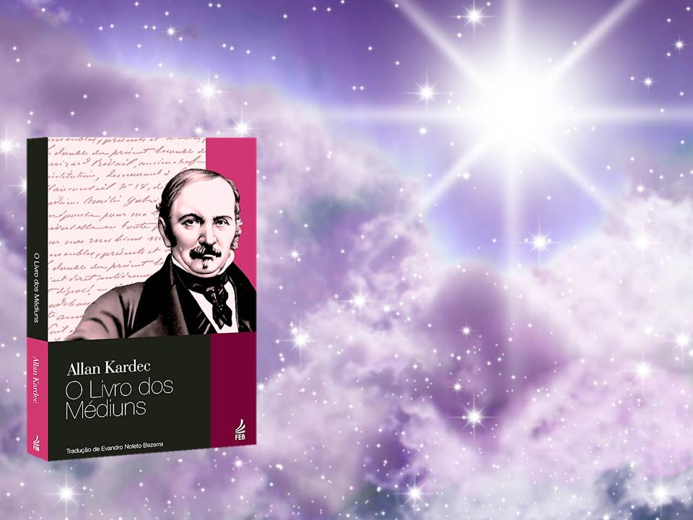
ESTUDO METÓDICO
O LIVRO DOS MÉDIUNS
2ª PARTE
DO MEIO
CAP. XXI AO XXVI

Slide 2
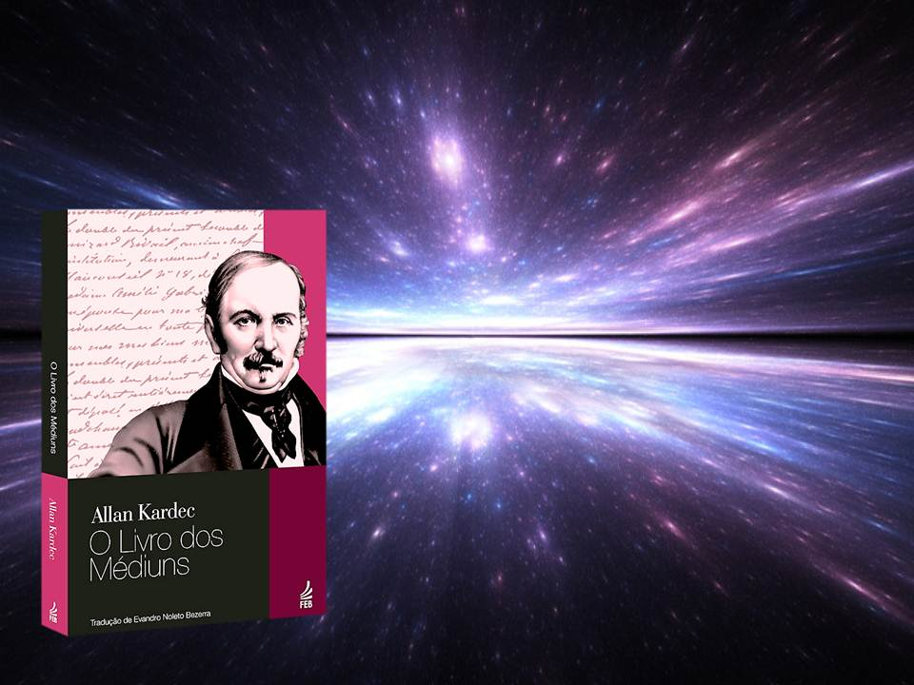
XXI - Da Influência do Meio
XXII - Dos Animais
XXIII - Da Obsessão
XXIV - Da Identidade dos Espíritos
XXV - Das Evocações
XXVI - Das Perguntas

Slide 3
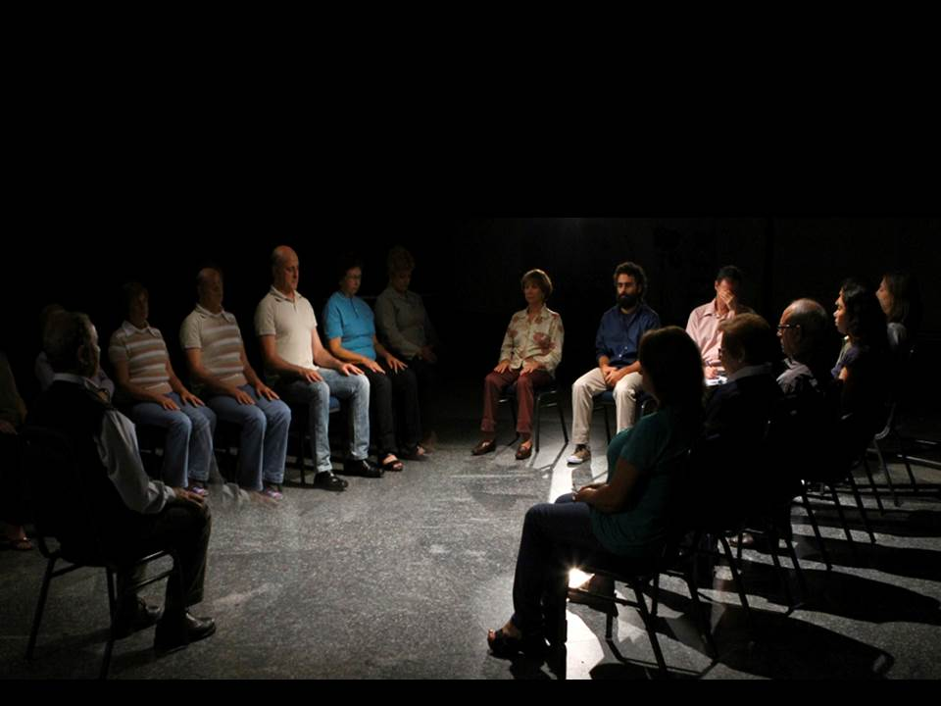
INFLUÊNCIA DOS ENCARNADOS
DA INFLUÊNCIA DO MEIO
A INFLUÊNCIA DOS PARTICIPANTES DA REUNIÃO:
IRÃO OS ESPÍRITOS ZOMBETEIROS E BATEDORES.
NOS MEIOS INSTRUÍDOS: (ONDE A IRONIA PREDOMINA)

Slide 4
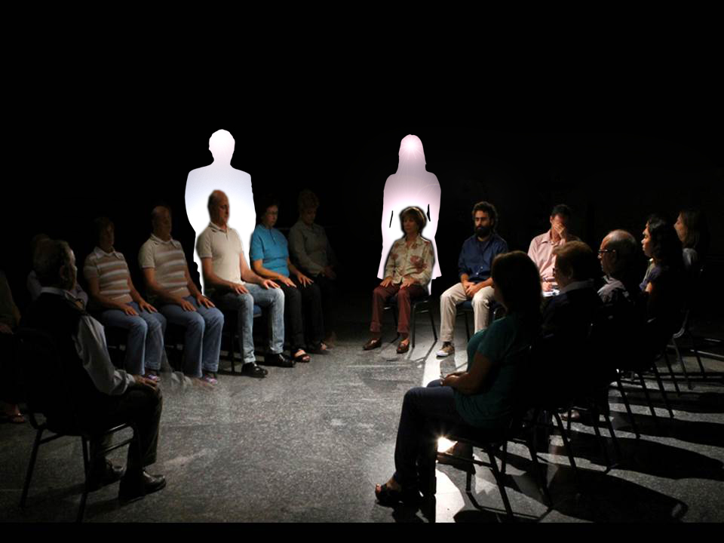
INFLUÊNCIA DOS DESENCARNADOS
TODA VEZ QUE OS HOMENS SE REÚNEM, HÁ ENTRE ELES UMA REUNIÃO OCULTA DE ESPÍRITOS SIMPATIZANTES DE SUAS QUALIDADES OU DE SUAS IMPERFEIÇÕES.
NOS MEIOS POUCO INSTRUÍDOS: (ONDE HÁ SINCERIDADE)
SÃO ELES QUE RESPONDERÃO PRIMEIRO AO CHAMADO PARA COMUNICAÇÃO.
OS BONS ESPÍRITOS VÃO DE BOA VONTADE.

Slide 5
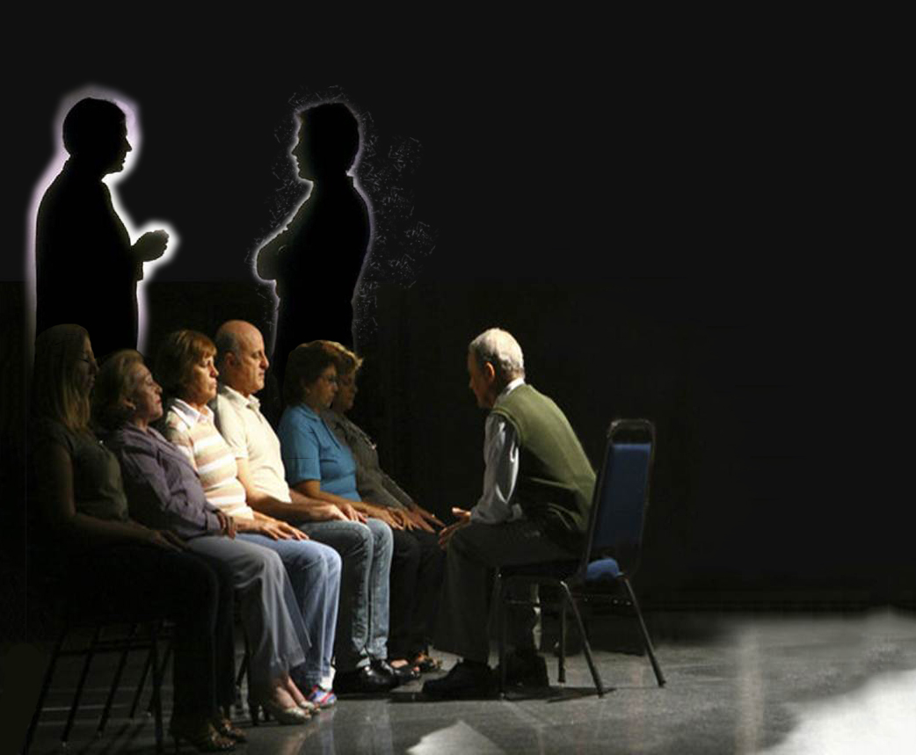
A ATRAÇÃO DOS
ESPÍRITOS
O MEIO É SUPERADO PELOS ESPÍRITOS SUPERIORES. MAS NÃO VÃO ÀS REUNIÕES ONDE SABEM QUE SUA PRESENÇA É INÚTIL.
AS CONDIÇÕES DO MEIO SERÃO TANTO MELHORES, QUANDO MAIS HOMOGENEIDADE HOUVER PARA O BEM.
É EXERCIDA PELA SIMPATIA OU PELA ANTIPATIA.
ESTAMOS RODEADOS POR NOSSOS AFINS.

Slide 6
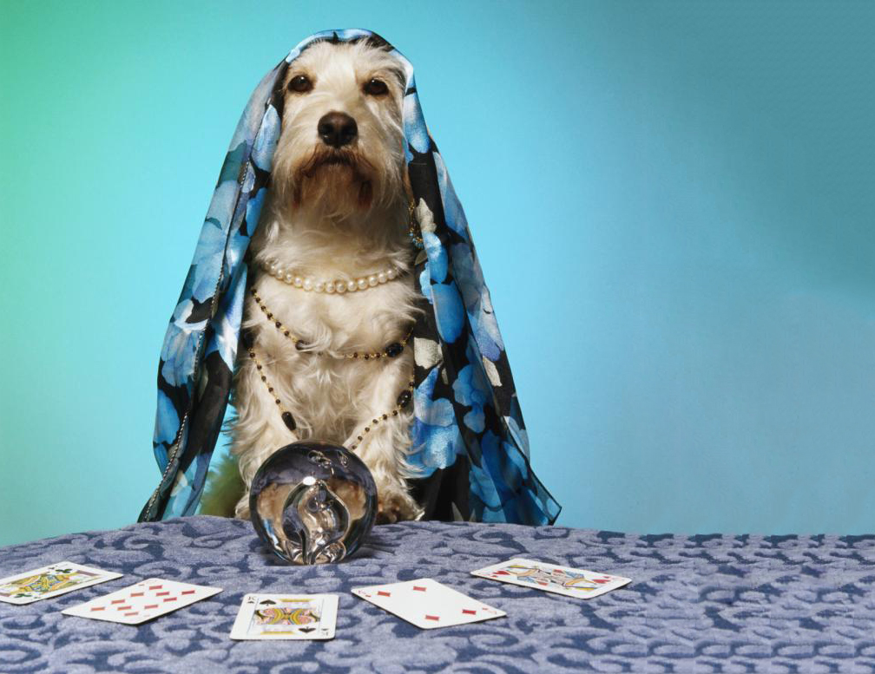
DA MEDIUNIDADE
NOS ANIMAIS

Slide 7
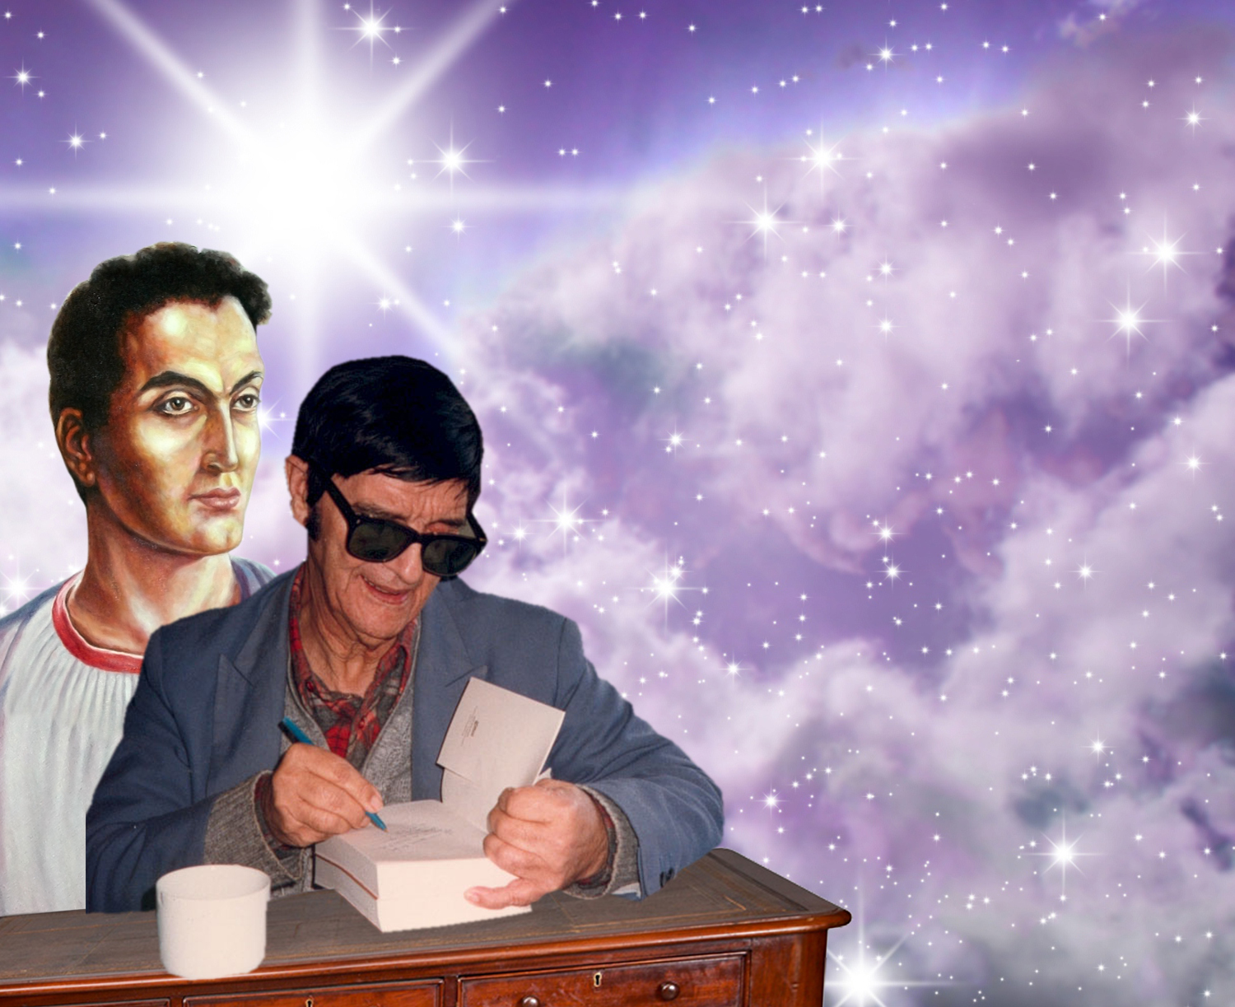
MATERIAL DO ESPÍRITO
O ESPÍRITO BUSCA NO CÉREBRO DO MÉDIUM, A VESTIMENTA DAS PALAVRAS PARA OS SEUS PENSAMENTOS:
É O PENSAMENTO.
PAISAGENS MORAIS, FILOSÓFICAS, PSICOLÓGICAS, ETC.

Slide 8
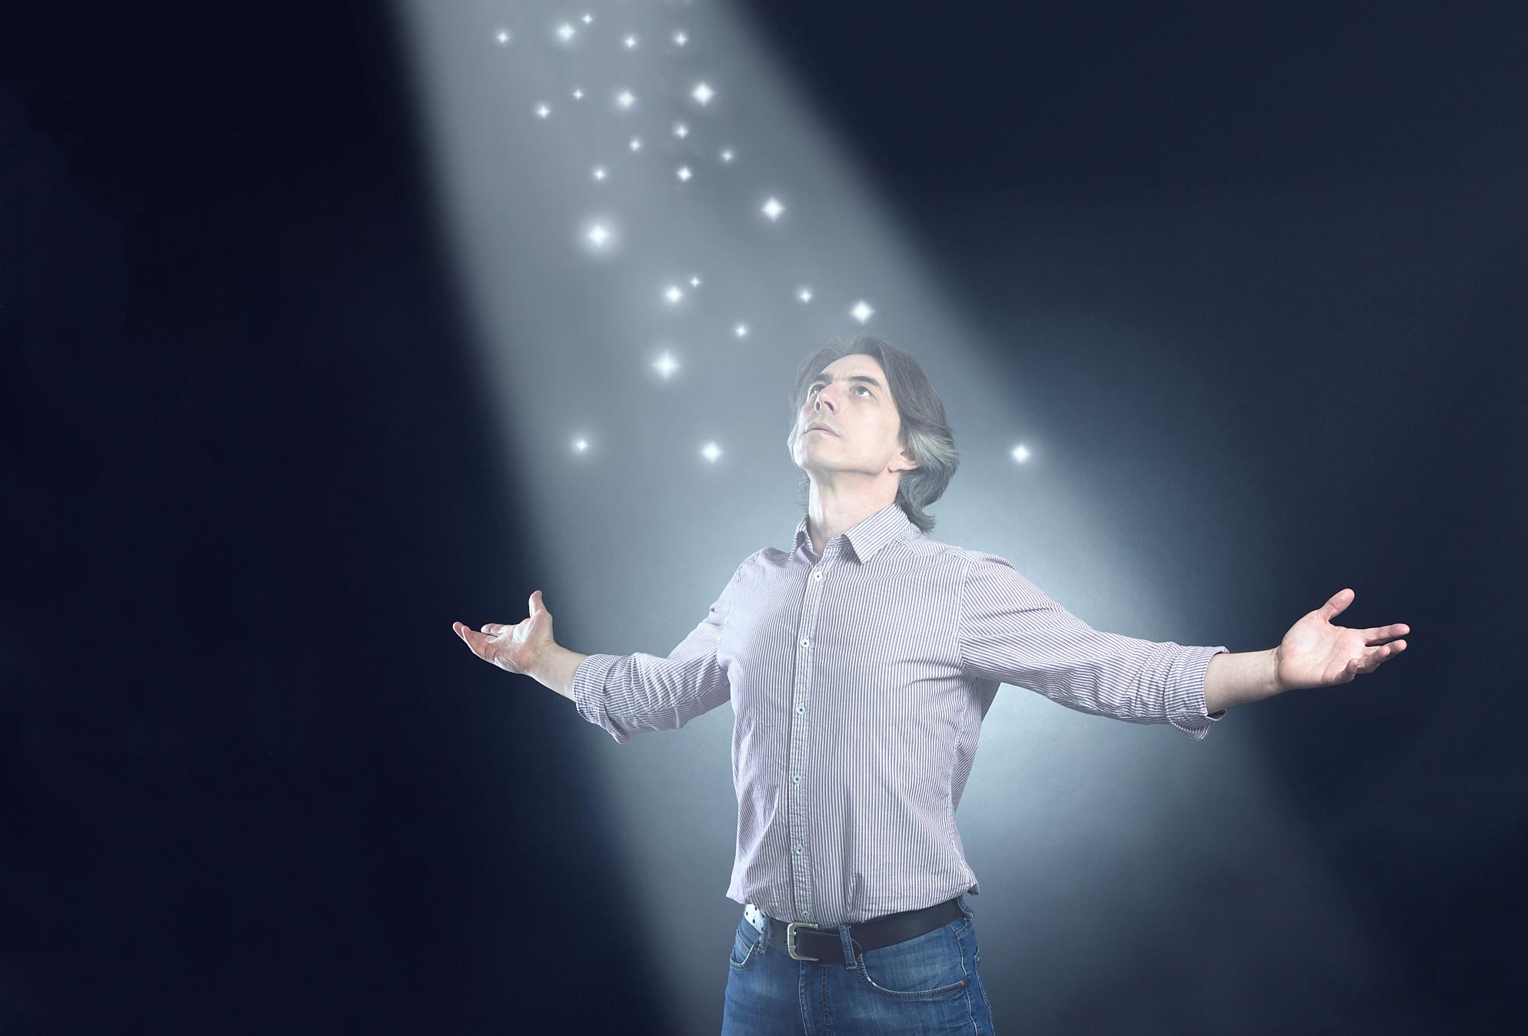
OS MATERIAIS DO MÉDIUM
E SUAS LEMBRANÇAS, PASSÍVEIS DE SEREM DESPERTADAS, NO FUNDO DO CORAÇÃO OU DO CÉREBRO.
SUAS FACILIDADES INTELECTUAIS E MORAIS.
SEUS ARQUIVOS DO PASSADO.
SEU VOCABULÁRIO DO PRESENTE.

Slide 9
MAS OS ESPÍRITOS PODEM TORNAR-SE VISÍVEIS E TANGÍVEIS PARA OS ANIMAIS.
EX: A MULA DE BALAÃO.
(NÚMEROS 22 : 20 - 27)
ASSIMILAM-SE E SE ATRAEM. ISSO TORNA POSSÍVEL SUA FÁCIL RELAÇÃO. NOS ANIMAIS NÃO EXISTE ESTA APTIDÃO.
O PERISPÍRITO DO ESPÍRITO É SEMELHANTE AO PERISPÍRITO DO ESPÍRITO ENCARNADO.
OS SEMELHANTES ATUAM SOBRE OS SEUS SEMELHANTES.

Slide 10
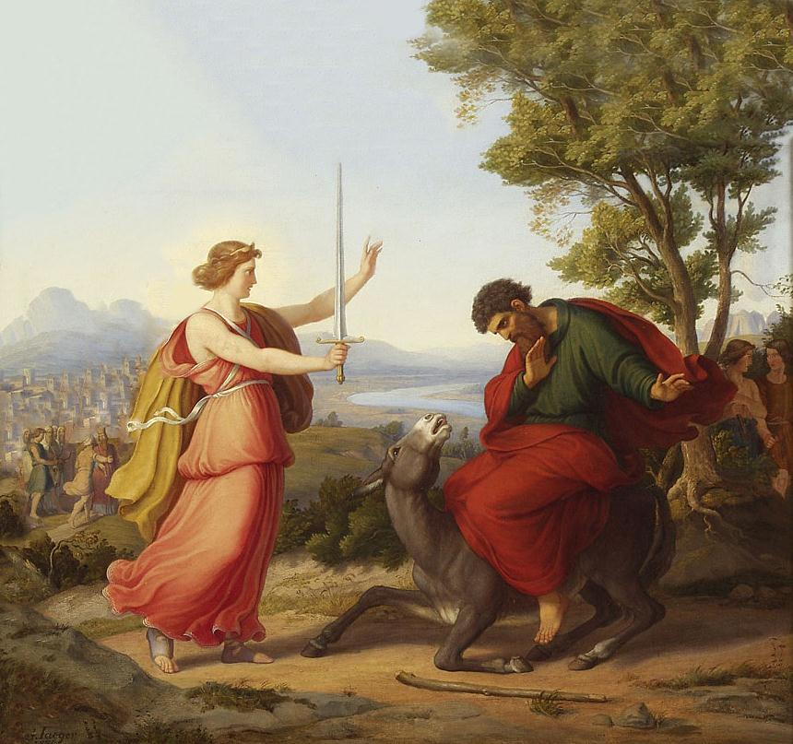
MAS OS ESPÍRITOS PODEM TORNAR-SE VISÍVEIS E TANGÍVEIS PARA OS ANIMAIS.
EX: A MULA DE BALAÃO.
(NÚMEROS 22 : 20 - 27)

Slide 11

IDENTIDADE DOS ESPÍRITOS
ENTRE OS ESPÍRITOS SUPERIORES A MAIORIA NÃO DEVE TER NOMES PARA NÓS. MAS PRECISAMOS DE NOMES PARA FIXAR IDEIAS.
NAS INSTRUÇÕES GERAIS: O NOME É INDIFERENTE; INTERESSA APENAS O ENSINO.
JULGAMOS OS ESPÍRITOS COMO OS HOMENS, PELA SUA LINGUAGEM.
NAS COMUNICAÇÕES ÍNTIMAS: INTERESSA-NOS O INDIVÍDUO.

Slide 12
AO LONGO DA SUA PURIFICAÇÃO AS CARACTERÍSTICAS DA PERSONALIDADE DOS ESPÍRITOS DESAPARECEM NA UNIFORMIDADE DA PERFEIÇÃO.
NOSSOS ANJOS GUARDIÃES PODEM SE DAR A CONHECER PELO NOME DE UM SANTO QUE VENERAMOS.
MAS OS ESPÍRITOS INFERIORES PODEM SE ENFEITAR COM UM NOME RESPEITÁVEL.
ELES TOMAM O NOME DE PERSONAGEM CONHECIDO CUJA NATUREZA MAIS SE IDENTIFIQUE COM A DELES.
FORMAM POR ASSIM DIZER UM TODO COLETIVO, MAS CONSERVAM A SUA INDIVIDUALIDADE.

Slide 13
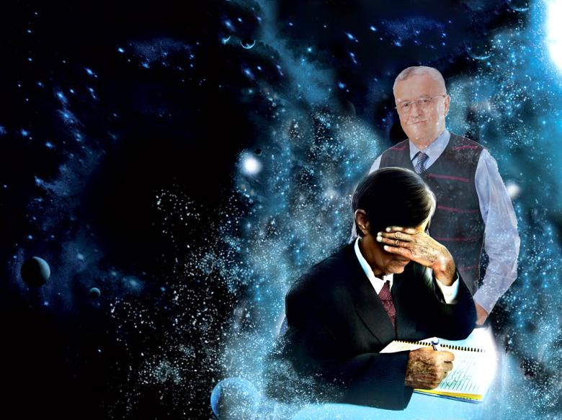
SÃO PROVAS DA IDENTIDADE
DOS ESPÍRITOS:
DISTINGUIR: ENTRE OS BONS E OS MAUS ESPÍRITOS.
CITAÇÃO DE FATOS CIRCUNSTÂNCIAS FORTUITAS (ESPERAR, SEM PROVOCAR)
PALAVRAS FAMILIARES
A LINGUAGEM

Slide 14
REGRA: A LINGUAGEM DOS ESPÍRITOS CORRESPONDE SEMPRE AO SEU GRAU DE ELEVAÇÃO.
OS BONS ESPÍRITOS JAMAIS SE OFENDEM E ACONSELHAM A CRÍTICA RIGOROSA.
ÚNICO MEIO INFALÍVEL: UMA CRÍTICA RIGOROSA. REJEITAR TUDO O QUE PECA PELA LÓGICA E O BOM SENSO.

Slide 15
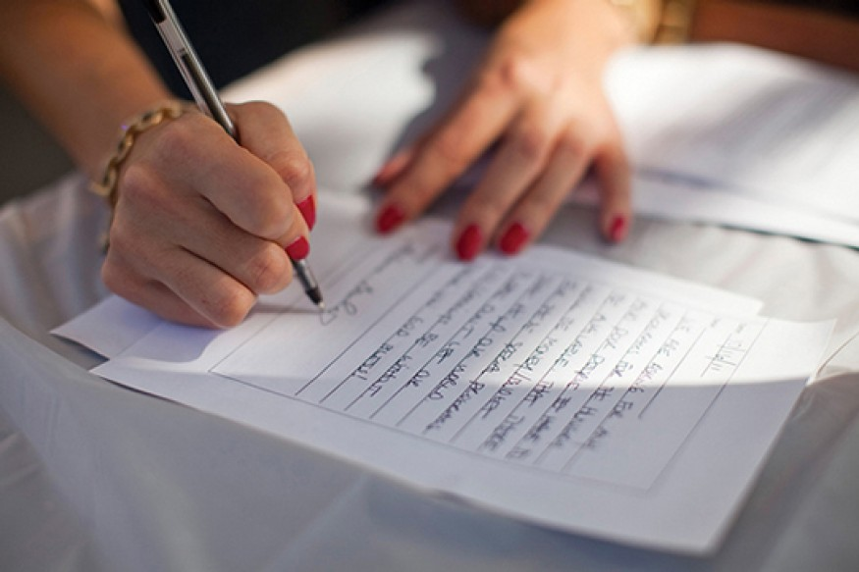
IMITÁVEL:
O INFERIOR NÃO IMITA:
O SINAL DE IMPOSTURA
O PENSAMENTO SUPERIOR. O VERDADEIRO SABER. A VIRTUDE.
A FORMA MATERIAL.
SEMPRE APARECERÁ. É PRECISO PERSPICÁCIA NO JULGAMENTO.

Slide 16
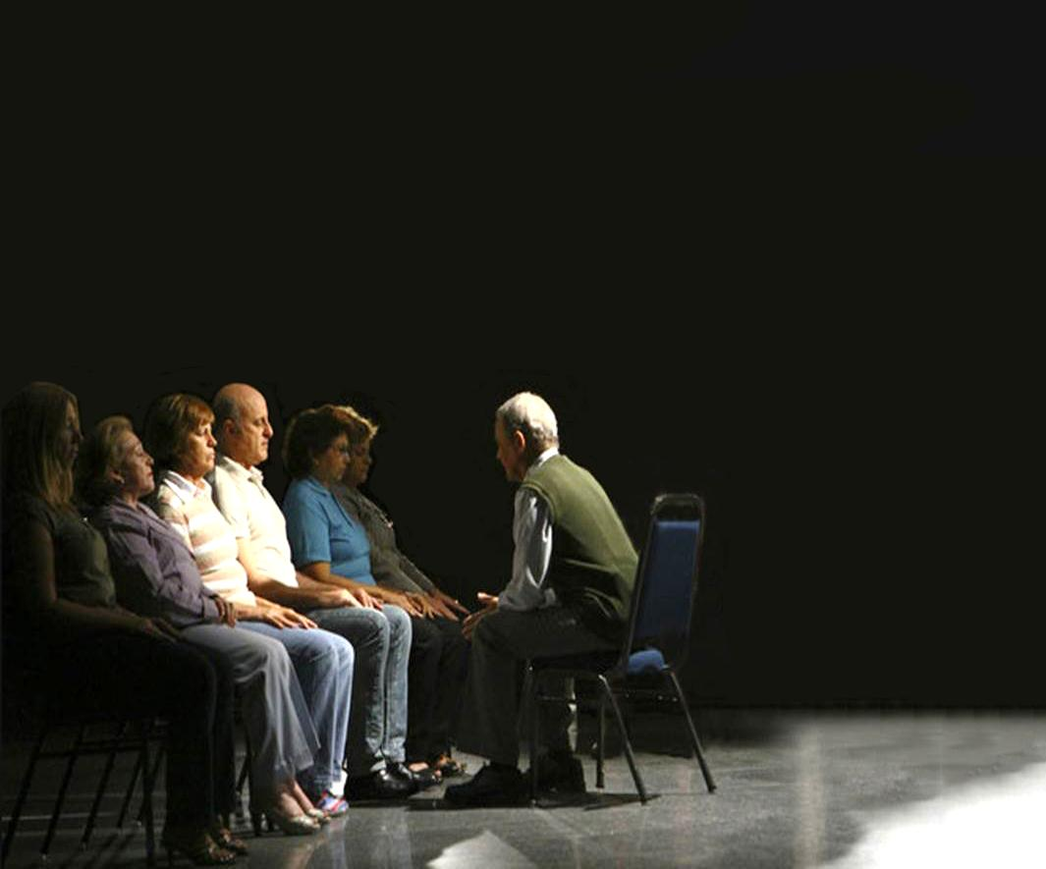
DAS EVOCAÇÕES
PODEM SER EVOCADOS:
TODOS OS ESPÍRITOS E DE QUALQUER GRAU.
BONS OU MAUS E DE TODOS OS TEMPOS.
AS COMUNICAÇÕES PODEM SER POR EVOCAÇÃO OU ESPONTÂNEAS.
PARENTES, AMIGOS OU INDIFERENTES.

Slide 17
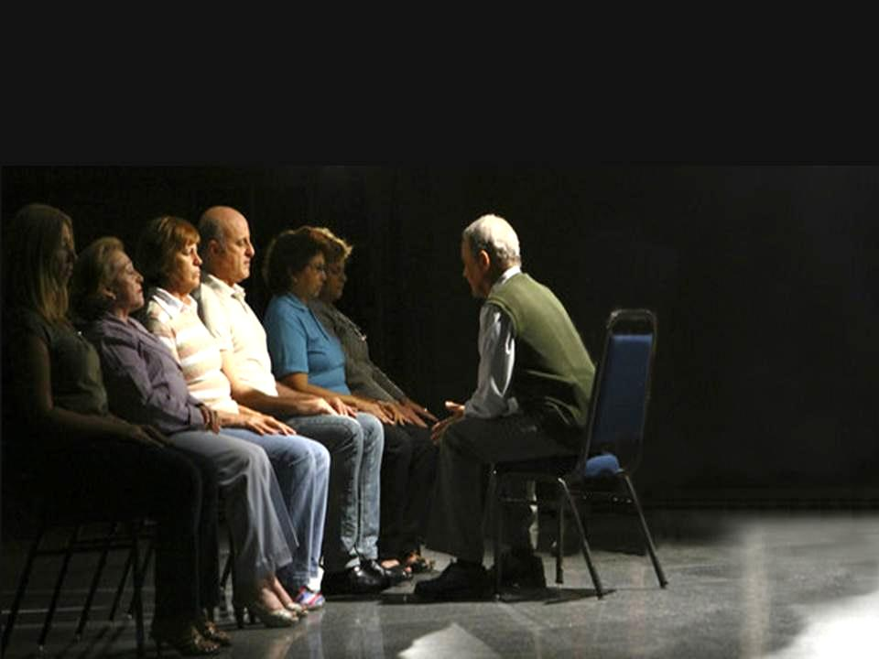
IMPEDIMENTOS DA COMUNICAÇÃO
OUTRAS CAUSAS:
A NATUREZA DO MÉDIUM, DO EVOCADOR E DO MEIO.
OS ESPÍRITOS QUEREM? PODEM ATENDER?
CAUSAS IMPEDITIVAS: OCUPAÇÕES, MISSÕES, ENCARNAÇÃO.
A EVOCAÇÃO DEVE SER FEITA EM NOME DE DEUS.

Slide 18
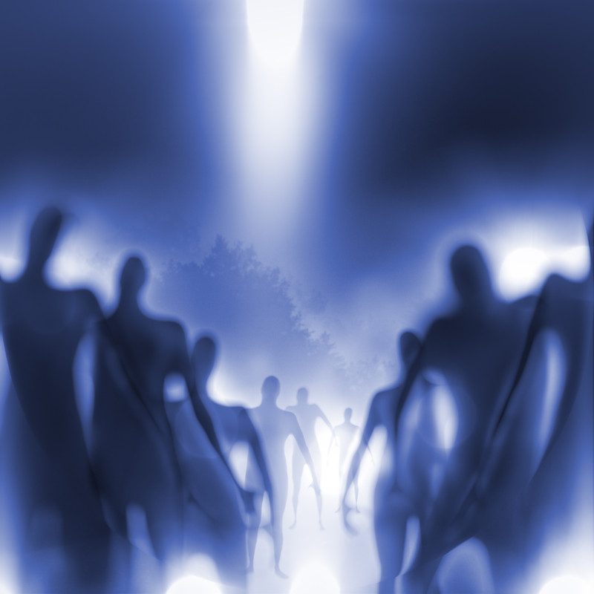
EVOCAR OS ESPÍRITOS MAUS
A ASCENDÊNCIA SOBRE OS ESPÍRITOS INFERIORES: NÃO É PELA VONTADE ENÉRGICA, MAS PELA SUPERIORIDADE MORAL.
CURIOSIDADES: BRINCAR E PEDIR SERVIÇOS, HÁ INCONVENIENTES E ESTÁ SUJEITO A PUNIÇÃO.
É INCONVENIENTE?
FIM SÉRIO: INSTRUTIVO E MELHORÁ-LOS, NÃO HÁ INCONVENIENTES.

Slide 19
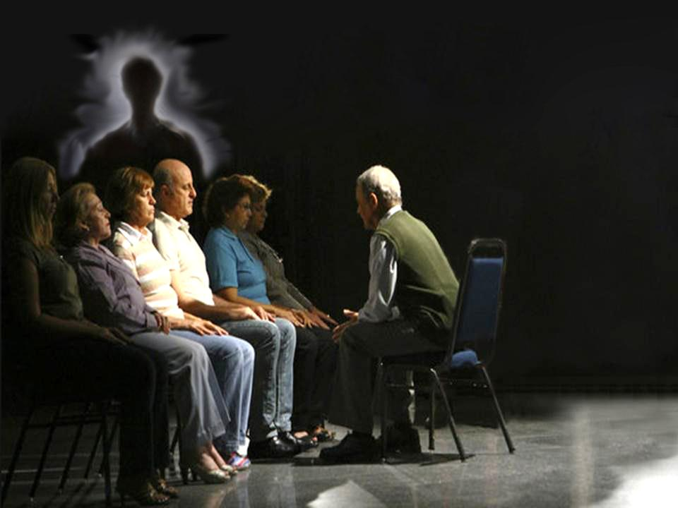
COMO FALAR COM OS
OS ESPÍRITOS
COM OS INFERIORES: DEPENDE DO SEU CARÁTER. SE SÃO LEVIANOS, IGNORANTES OU CÍNICOS.
COM OS SUPERIORES: RESPEITO, ATENÇÃO E SUBMISSÃO.

Slide 20
TENHAMOS:
BENEVOLÊNCIA PARA COM TODOS OS OUTROS.
RECONHECIMENTO PARA COM OS QUE NOS ASSISTEM.
VENERAÇÃO PARA COM OS QUE MERECEM.

Slide 21
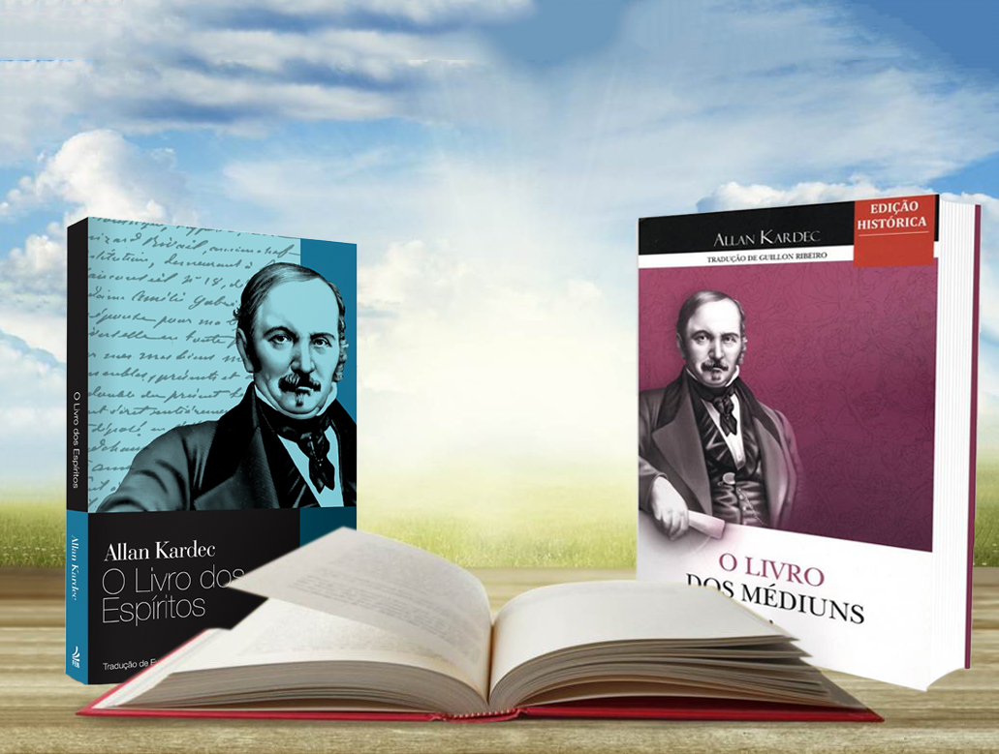
O FUNDO: ATENÇÃO SÉRIA. NÃO EXPERIMENTÁ-LOS COM O QUE JÁ É SABIDO.
A FORMA: CLAREZA, PRECISÃO, SEM COMPLEXIDADE E PRÉ ELABORADAS.
PERGUNTAS QUE SE PODEM FAZER AOS ESPÍRITOS

Slide 22

ESTÃO NAS RESPOSTAS DOS ESPÍRITOS
O OBJETIVO PROPOSTO E A UTILIDADE.
O INTERESSE QUE MERECEMOS.
OS CONHECIMENTOS QUE POSSUEM.
A AFEIÇÃO QUE NOS CONSAGRAM.

Slide 23
SEM AS NOSSAS PERGUNTAS, O LIVRO DOS ESPÍRITOS E O LIVRO DOS MÉDIUNS AINDA ESTARIAM POR FAZER.
QUAL É A UTILIDADE DAS PERGUNTAS?
SÃO ÚTEIS PARA DESMASCARAR OS MISTIFICADORES.
SÃO ÚTEIS PARA A NOSSA INSTRUÇÃO.

Slide 24
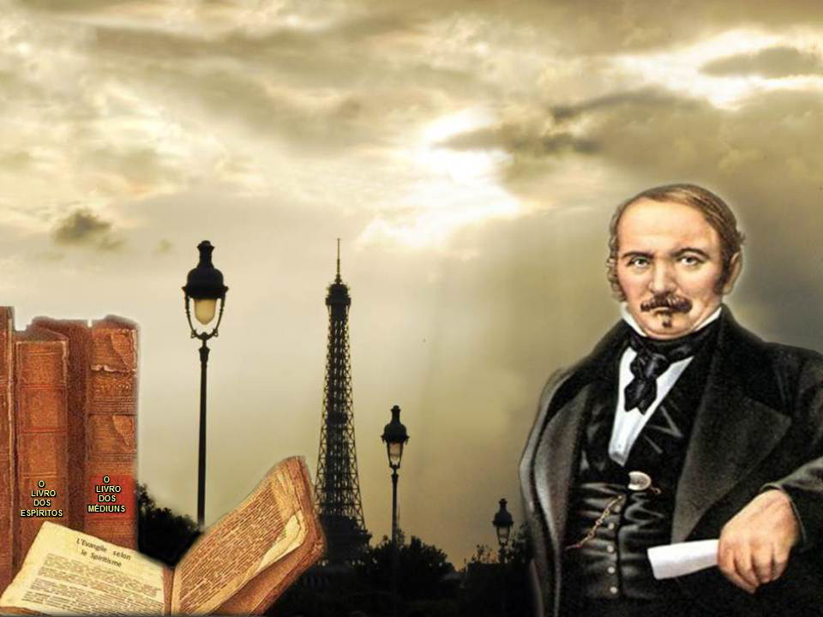
EXPERIÊNCIA DE KARDEC
ASSUNTOS E OBSERVAÇÕES:

Slide 25
QUESTÕES MORAIS E MATERIAIS: OS INTERESSES DA ALMA SÃO SEMPRE ATENDIDOS. OS MATERIAIS, SEGUNDO O MOTIVO.
O FUTURO: TODA PREDIÇÃO CIRCUNSTANCIADA DEVE SER CONSIDERADA SUSPEITA.
EXISTÊNCIAS PASSADAS: DEUS PERMITE REVELAR ALGUMAS COISAS PARA O BEM.
INVENÇÕES E DESCOBERTAS: A CIÊNCIA DEVE SER ADQUIRIDA PELO TRABALHO DO HOMEM.
SÃO PARTICULARMENTE ANTIPÁTICAS AOS ESPÍRITOS AS PERGUNTAS INÚTEIS, FEITAS PARA SATISFAÇÃO DA CURIOSIDADE.
TESOUROS OCULTOS: A VERDADEIRA FORTUNA ESTÁ NO TRABALHO.
OUTROS MUNDOS: FALAM SOBRE O ESTADO MORAL.

